Slide 1
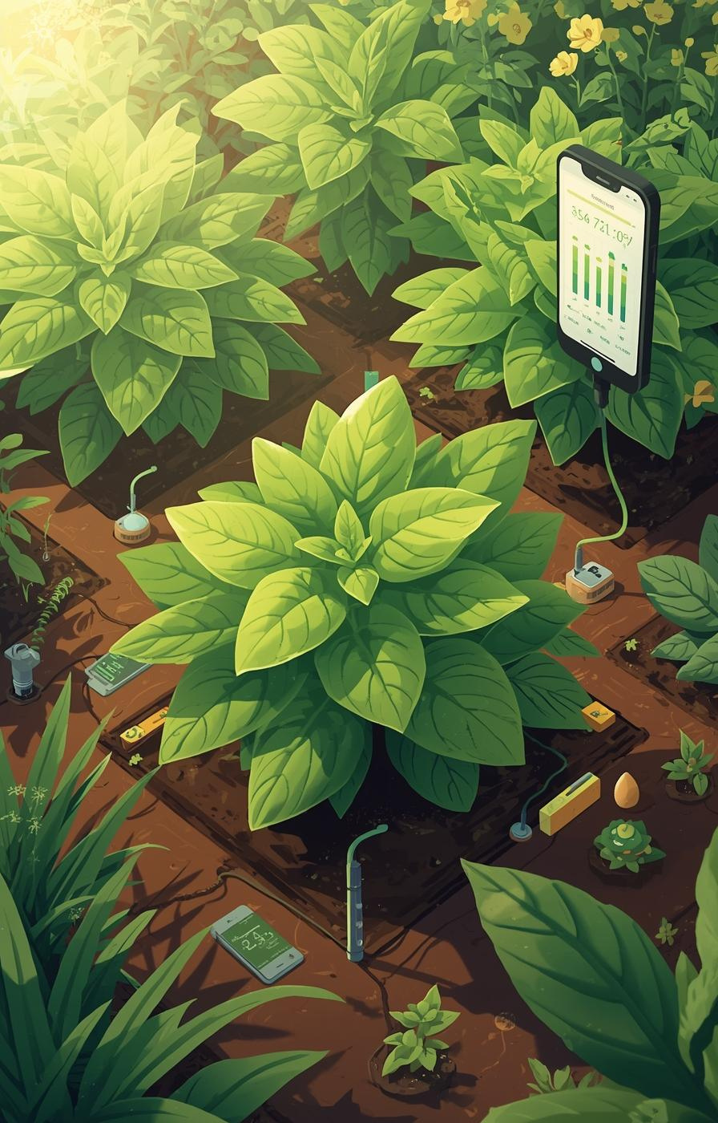
Akıllı Bitki Bakım Asistanı
PLANT IoT
Yasin TAŞPINAR
19240000214@ogrenci.ege.edu.tr
Dr. Öğr. Üyesi Mustafa Berkant SELEK
mustafa.berkant.selek@ege.edu.tr

Slide 2
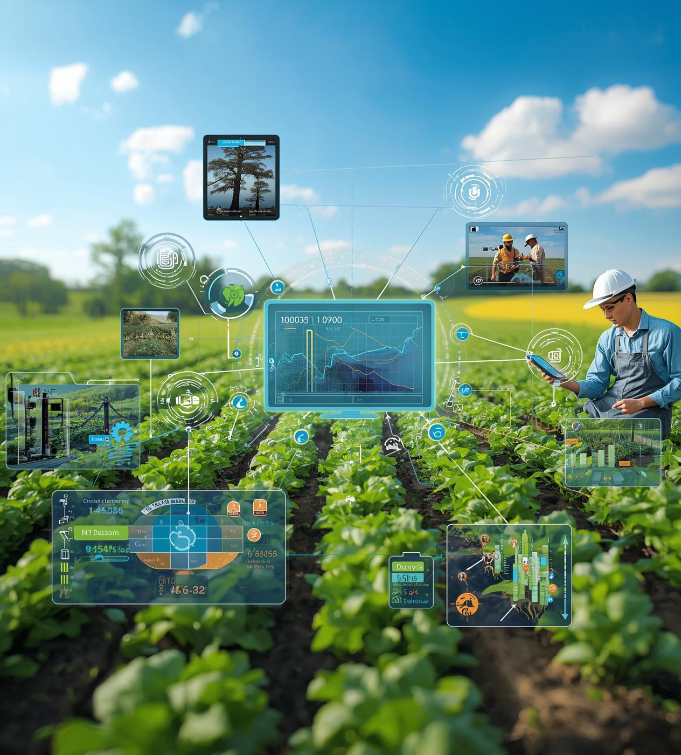
IoT Teknolojileri ve Tarım
IoT teknolojileri, tarımda devrimsel değişimler sağlamakta, bitki bakım süreçlerini daha verimli hale getirmektedir. Sensör tabanlı sistemler, geleneksel yöntemlerin yerini alarak, düşük maliyetli izleme çözümleri sunmaktadır.

Slide 3
Projenin Amacı
Bu sunumda, bitki bakımını kolaylaştırmak amacıyla geliştirilen Akıllı Bitki Bakım Asistanı (Plant IoT) sistemi tanıtılmaktadır.
Plant IoT, ESP32 tabanlı sıcaklık, toprak nemi, ışık ve karbonmonoksit ölçümlerini gerçekleştiren, eşik değerler aşıldığında ise kullanıcıya otomatik e-posta bildirimi gönderen bitki bakım sistemidir.
3

Slide 4
Özgün Yönü
Projenin özgün yönü, düşük maliyetli sensörlerin IoT mimarisi altında birleştirilmesi ve bitki bakımının gerçek zamanlı olarak izlenebilmesidir. Sonuçlar, sistemin güvenilir çalıştığını ve sensör verilerini kullanıcıya anlaşılır şekilde ilettiğini göstermektedir [1].
Anahtar Kelimeler: IoT, Bitki Bakımı, Sensörler, ESP32, Akıllı Tarım
4

Slide 5
Sistem Tasarımı
ESP32 Mikrodenetleyici
DHT22 Sensörü
Toprak Nem Sensörü
Wi-Fi modüllü, düşük güç tüketimli, IoT uygulamaları için ideal bir işlemcidir.
Veriler ESP32 üzerinde toplanmakta ve işlenmektedir [4].
±0.5°C hassasiyet ile sıcaklık ve ±2% hassasiyet ile nem ölçümü yapar.
Toprak içindeki su miktarını analog olarak ölçer.
MQ-7 Sensörü
LDR Sensörü
CO gazına duyarlı, güvenlik için kullanılan bir sensördür.
Ortam ışığını analog seviyede ölçer. Işık arttığında değer düşer.
5

Slide 6
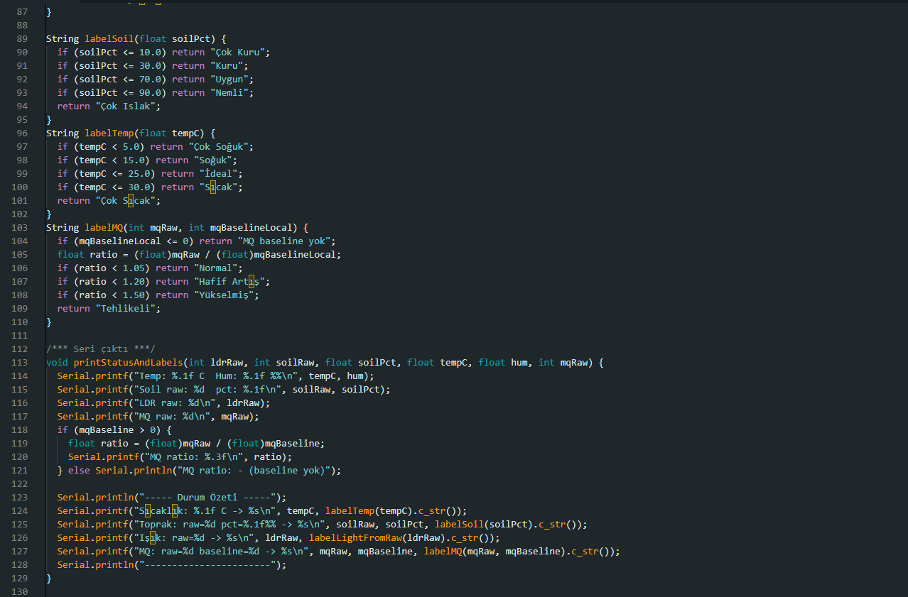
Veri Okuma Mekanizması
ESP32 mikrodenetleyici, sensörlerden anlık veri okuyarak, kritik eşik değerlerini belirler ve bu değerlerin aşılması durumunda otomatik e-posta bildirimleri gönderir.
Şekil 1. ESP32 Sensör Okuma
ve Uyarı Algoritması
6

Slide 7
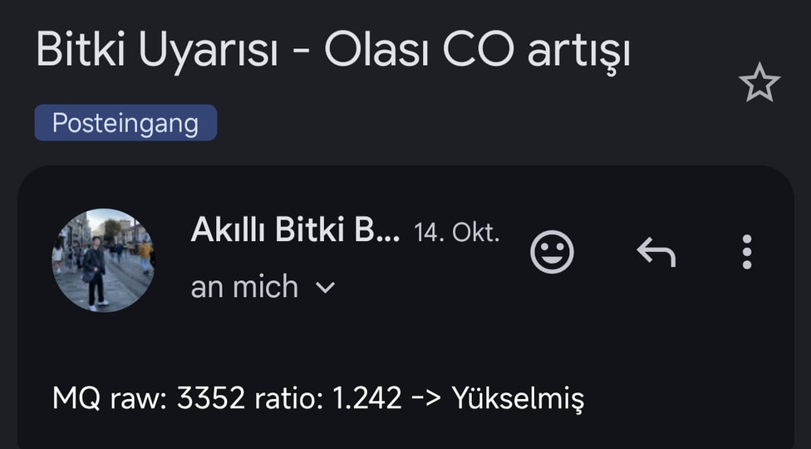
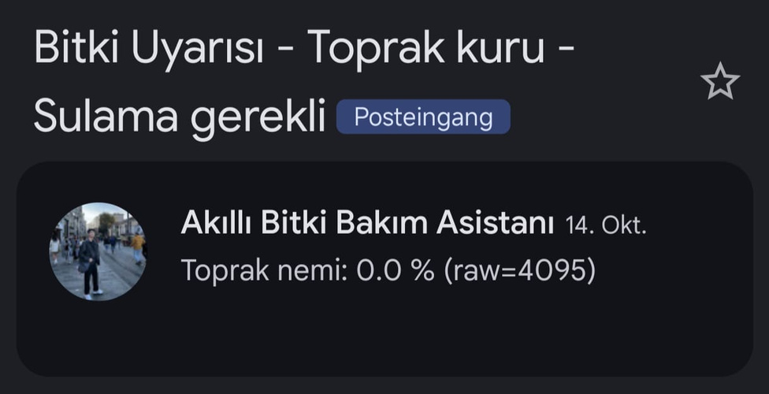
Deneysel Sonuçlar/
Örnek E-posta Bildirimleri
Şekil 2. CO Artışı Örnek Maili
Şekil 3. Toprak Nemi Örnek Maili
7

Slide 8
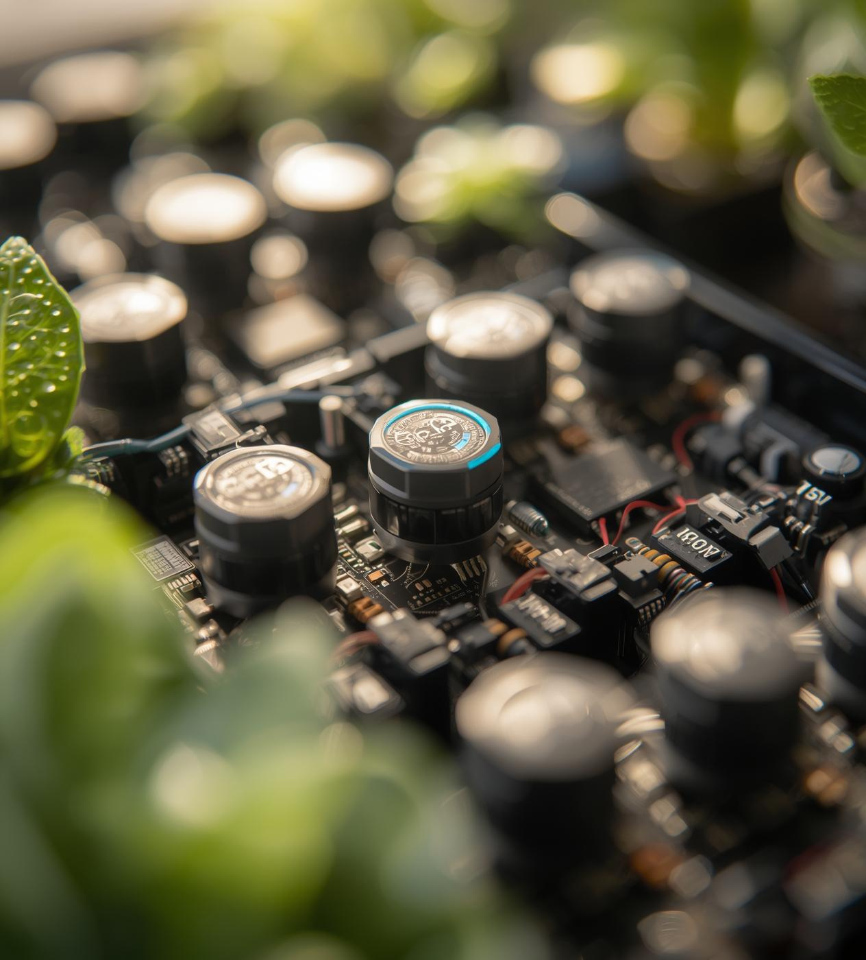
Yenilikçi Bitki Bakım Çözümleri
Proje, düşük maliyetli sensörlerin entegre edildiği gerçek zamanlı izleme ve otomatik bildirim sistemi sunarak, ev, sera, ofis gibi ortamlarda bitki sağlığını koruma sürecini kolaylaştırıyor.

Slide 9
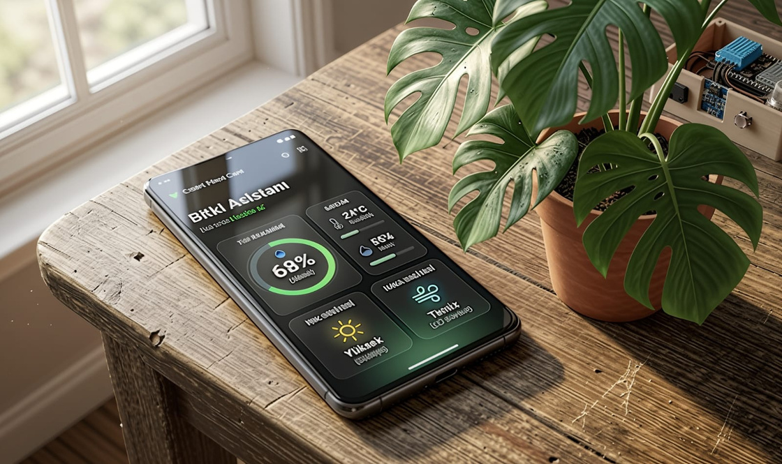
Özgün ve Yenilikçi Yönler
Gelecekteki araştırmalarda daha hassas sensörlerin kullanılması, mobil uygulama entegrasyonu, güneş enerjisi ile çalışma ve çoklu bitki izleme desteği eklenerek sistem daha gelişmiş hâle getirilebilir.
Şekil 4. Geliştirilebilir Uygulama Örneği
9

Slide 10
Sınırlamalar
Analog sensörlerde zamanla kalibrasyon kaymaları olabilir. E-posta bildirimi internet bağlantısına bağımlıdır. Bazı sensörlerin hassasiyeti profesyonel cihazlara göre sınırlıdır.
10

Slide 11
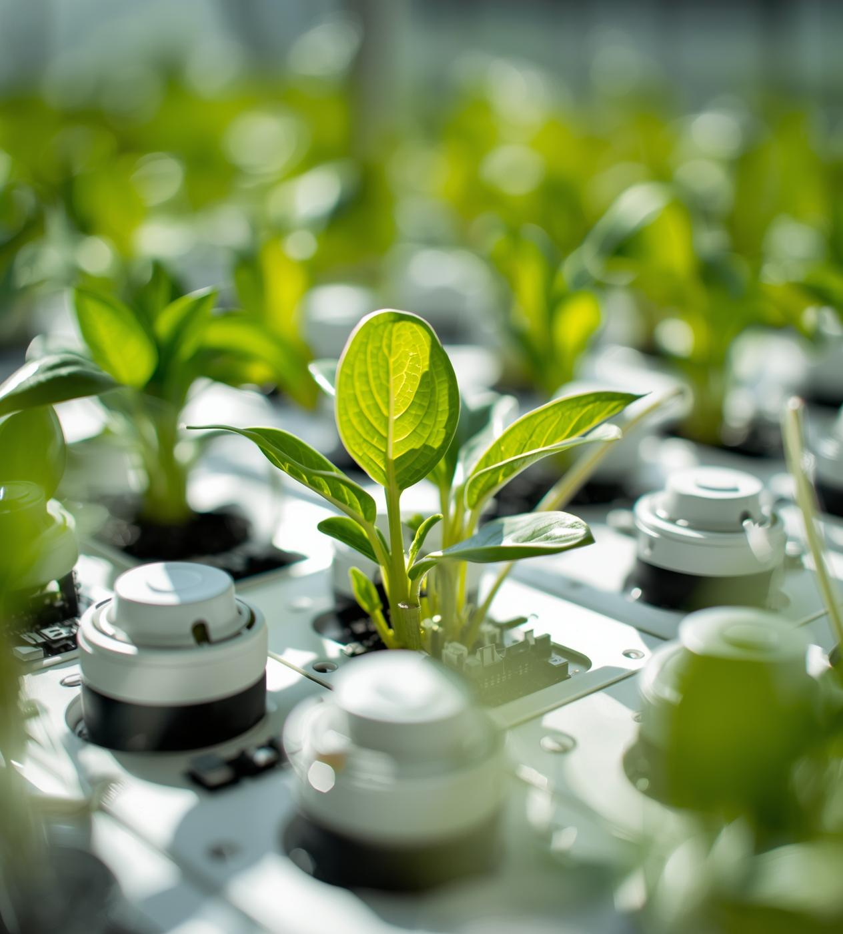
Proje Başarısının Genel Değerlendirmesi
Proje, çevresel sensör verilerinin başarılı toplanması ve kritik durumlarda e-posta bildirimlerinin zamanında gönderilmesi ile güvenilir bir bitki izleme çözümü sunmaktadır.

Slide 12
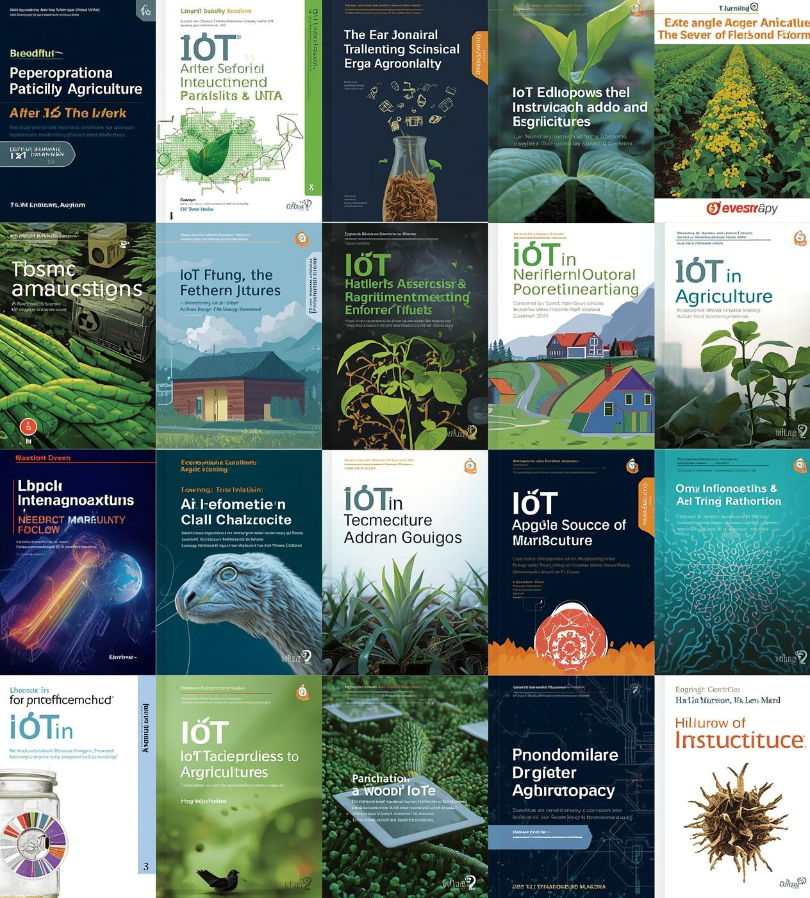
Kaynakça: Akademik Referanslar
1] Atzori, L., Iera, A., & Morabito, G. (2010). The Internet of Things: A survey. Computer Networks, 54(15), 2787–2805.
[2] Ashton, K. (2009). That ‘Internet of Things’ Thing. RFID Journal, 12(5), 97–114.
[3] NASA Plant Growth Department. (2017). Environmental Factors in Plant Development. NASA Publications, 1(1), 1–35.
[4] Espressif Systems. (2020). ESP32 Technical Reference Manual. Espressif Inc., 2(3), 1–250.
[5] Winsen Electronics. (2018). MQ-7 Carbon Monoxide Gas Sensor Datasheet. Winsen Sensor Corp., 1(1), 1–15.

Slide 13
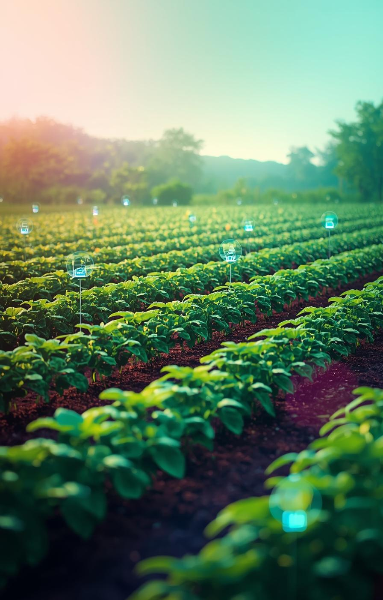
Teşekkürler
Hazırlayan:
Yasin TAŞPINAR
19240000214@ogrenci.ege.edu.tr
Proje Danışmanı:
Dr. Öğr. Üyesi Mustafa Berkant SELEK
mustafa.berkant.selek@ege.edu.tr
Akıllı tarımın geleceği burada!

